Slide 1
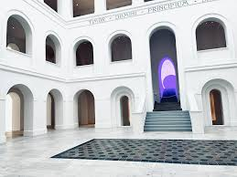
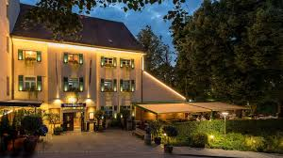
ASS-Seniorenausflug am 16. April 2026
Wir fahren zum Diözesanmuseum nach Freising.
Auf der Hinfahrt beginnen wir mit Kaffee und Kuchen bei Mions in Sünzhausen.
Danach besuchen wir das Diözesanmuseum wo uns um 15.45 Uhr eine Führung „Von Ludwig I. zum Blauen Reiter“ erwartet.
Zum Abendessen sind wir im Bräustüberl Weihenstephan angemeldet.
13.05 Uhr Abfahrt in Attenkirchen am Maibaum
13.00 Uhr Abfahrt in Thalham am Bushäusl
Fahrtkosten incl. Eintritt und Führung € 30,00
Anmeldung unter 08168/96277 bei Brigitte Niedermeier

